Slide 1



РГП «Национальный институт интеллектуальной собственности» МЮ РК
Филиал РГП «Национальный институт интеллектуальной собственности»
Патентная информация. Патентные исследования
Алматы, 2021
филиал РГП «НИИС» г. Алматы

Slide 2

Патентная информация – это совокупность сведений о результатах научно-технической деятельности, заявленных в качестве объектов промышленной собственности и/или официально признанных таковыми патентным ведомством , т.е. информация об изобретениях, полезных моделях, промышленных образцах и товарных знаках.
филиал РГП «НИИС» г. Алматы

Slide 3
Патентная информация – важнейший элемент системы охраны интеллектуальной собственности
публикация – обязательное условие предоставления правовой охраны результатам интеллектуальной деятельности
двойственный характер – наряду с научно-техническими сведениями патентная информация содержит сведения правового характера
экономический аспект – сведения о хозяйствующих субъектах и их взаимосвязях. Используется для изучения тенденций рынка и для извлечения данных о деятельности конкурентов
филиал РГП «НИИС» г. Алматы

Slide 4
Преимущества патентной информации
уникальность – основная часть сведений, содержащихся в патентных документах (70-80%), в дальнейшем не дублируется в других источниках НТИ;
оперативность – опережает другие виды публикаций, как правило, на несколько лет;
универсальность и широкий охват стран – охватывает все области науки и промышленности;
полнота - раскрывается весь спектр технических решений, которые имеются в той или иной области техники. Кроме того, именно в описаниях патентов техническая информация отражена наиболее подробно.
структурированность – текст патентного документа изложен по определенным аспектам;
упорядоченность, мировая стандартизация– документы снабжены регистрационными номерами, классификационными и другими индексами, международными кодами стандартов ВОИС.
филиал РГП «НИИС» г. Алматы

Slide 5
К патентной документации относятся:
описания изобретений к патентам, авторским свидетельствам, опубликованным заявкам; описания полезных моделей, промышленных образцов и товарных знаков, знаков обслуживания и наименований мест происхождения товаров; документация, относящаяся к зарегистрированным программам для ЭВМ, базам данных и топологиям интегральных микросхем; а также документация, связанная с изобретательством, описания рационализаторских предложений, договоры об уступке патента, лицензионные договоры и приложения к ним (перечни и характеристики, технологическая документация типа «ноу-хау»)
филиал РГП «НИИС» г. Алматы

Slide 6
Международные цифровые коды для идентификации данных (Internationally Agreed Numbers for the Identification of (bibliographic) Data (INID), рекомендуемые стандартом ST.9 ВОИС
(19) – страна публикации;
(11) – номер охранного документа;
(21) – регистрационный номер заявки;
(22) – дата подачи заявки;
(31) – номер конвенционной заявки;
(32) – дата подачи конвенционной заявки;
(33) – страна конвенционного приоритета;
(42) – дата публикации патента или авторского свидетельства;
(45) – дата публикации описания изобретения;
(51) – индекс Международной патентной классификации (МПК);
(53) – индекс Универсальной десятичной классификации (УДК);
(54) – название изобретения;
(57) – формула (предмет) изобретения;
(71) – заявитель изобретения;
(72) – автор изобретения;
(73) – патентообладатель.
филиал РГП «НИИС» г. Алматы

Slide 7
Рекомендуемые стандартные коды для идентификации различных видов патентных документов (стандарт ST.16 ВОИС)
Код: A | Патентные документы, идентифицируемые в качестве первичной или основной серии - первый уровень публикации
Код: B | Патентные документы, идентифицируемые в качестве первичной или основной серии - второй уровень публикации
Код: C | Патентные документы, идентифицируемые в качестве первичной или основной серии - третий уровень публикации
филиал РГП «НИИС» г. Алматы

Slide 8
филиал РГП «НИИС» г. Алматы

Slide 9
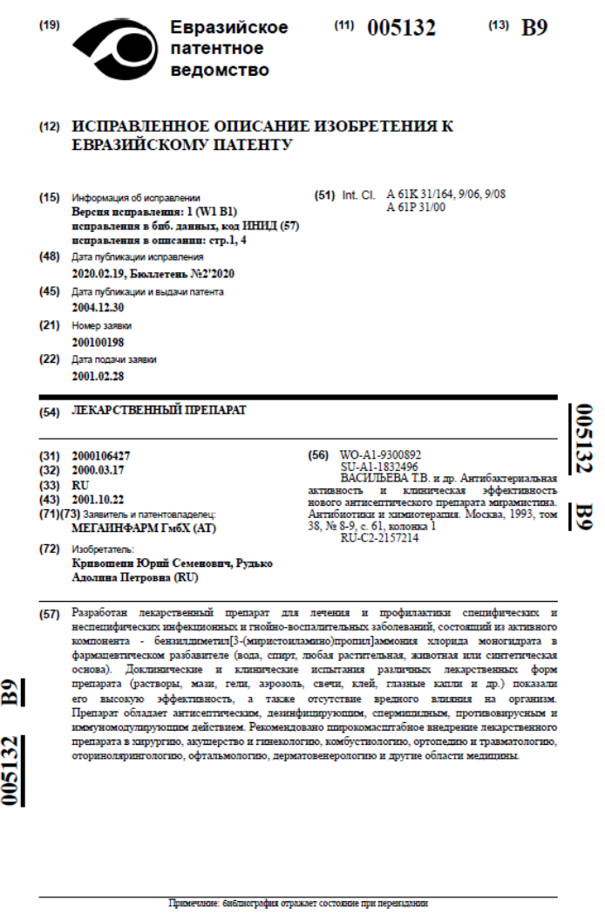
филиал РГП «НИИС» г. Алматы

Slide 10
филиал РГП «НИИС» г. Алматы

Slide 11
Патентные исследования
СТ РК ГОСТ Р 15.011-2005 «Система разработки и постановки продукции на производство. Патентные исследования. Содержание и порядок проведения»
Патентные исследования - это исследования технического уровня и тенденций развития объектов хозяйственной деятельности, их патентоспособности, патентной чистоты, конкурентоспособности (эффективности использования по назначению) на основе патентной и другой информации
филиал РГП «НИИС» г. Алматы

Slide 12
Цели патентных исследований
разработка новых (модернизированных) образцов продукции и проведения различных оценок продукции,
установление требований потребителей к данной продукции,
отбор наиболее эффективных (коммерчески значимых) научно­технических достижений,
оценка технического уровня продукции,
определение патентоспособности объектов промышленной собственности,
определение условий беспрепятственной реализации промышленной продукции на рынке,
анализ тенденций развития рынка продукции конкретного вида,
анализ условий конкуренции на рынке продукции конкретного вида,
стоимостная оценка объектов промышленной собственности.
филиал РГП «НИИС» г. Алматы

Slide 13
Этапы проведения патентных исследований:
разработка задания на проведение патентных исследований;
разработка регламента поиска информации;
поиск и отбор патентной и другой научно-технической и конъюнктурно-коммерческой информации;
составление отчета о поиске;
обработка, систематизация и анализ отобранной информации;
обобщение результатов и составление отчета о патентных исследованиях.
филиал РГП «НИИС» г. Алматы

Slide 14
СОДЕРЖАНИЕ ОТЧЕТА О ПАТЕНТНЫХ ИССЛЕДОВАНИЯХ
1. Титульный лист
2. Список исполнителей
3. Содержание
4. Перечень сокращений, условных обозначений, символов, единиц, терминов
5. Общие данные об объекте исследований
6. Основная (аналитическая часть)
7. Заключение
8. Приложения
филиал РГП «НИИС» г. Алматы

Slide 15
СПАСИБО ЗА ВНИМАНИЕ
www.kazpatent.kz
Филиал РГП «НИИС»
филиал РГП «НИИС» г. Алматы

